Slide 1
Présentation des TPs ERP
Encadré par : Réalisé par :
Prof. Nidal LAMGHARI Gouaiche Oussama.
Jamal –eddyn Aimane

Slide 2
INTRODUCTION:
C’est quoi un ERP ?
L’ERP est un progiciel qui permet de gérer l’ensemble des processus opérationnels d’une entreprise en intégrant plusieurs fonctions de gestion : solution de gestion des commandes, solution de gestion des stocks, solution de gestion de la paie et de la comptabilité, solution de gestion e-commerce, solution de gestion de commerce BtoB ouBtoC ... dans un système. Autrement dit, l’ERP représente la « colonne vertébrale » d’une entreprise.
Pour être qualifiée de « Progiciel de Gestion Intégré », une solution logicielle ERP doit couvrir au moins deux principes fondamentaux qui sont les suivants :
Construire des applications informatiques sous forme de modules indépendants mais parfaitement compatibles sur une base de données unique et commune.
L’usage d’un moteur de Workflow permet de définir l’ensemble des tâches d’un processus et de gérer leur réalisation dans tous les modules du système qui en ont besoin.

Slide 3
INTRODUCTION:
L'ERP est un logiciel de gestion qui permet à l'entreprise d’intégrer différentes fonctionnalités telles que :
La gestion comptable et financière (ERP de gestion comptable, ERP de gestion de facturation),
La gestion des stocks (logiciel ERP gestion des stocks),
La gestion des ressources humaines,
La gestion des fournisseurs (ERP fournisseurs grande distribution) ainsi que,
La gestion de la vente,
La gestion de la distribution ou encore,
La gestion de l'e-commerce (ERP commerce, ERP de commerce détails spécialisé).

Slide 4
INTRODUCTION:
Présentation Odoo:
Odoo est un progiciel open-source de gestion intégré comprenant de très nombreux modules permettant de répondre à de nombreux besoins de gestion des entreprises (ERP), ou de gestion de la relation client (CRM). Le logiciel est utilisé par plus de cinq millions d’utilisateurs pour gérer leurs entreprises à travers le monde. Odoo est le système ERP open-source le plus populaire

Slide 5
INTRODUCTION:
Liste des principaux modules odoo
Ventes: gestion des ventes du devis à la facture
Achats: module permettant de créer des demandes de prix et commandes fournisseurs
Inventaire: Gestion du stock et des produits entrants/sortants.
Facturation: Création de factures et suivi comptable
Point de vente: Permet de gérer un point de vente (caisse enregistreuse)
CRM: Gestion des clients et des opportunités
Email Marketing: Marketing par mail et publipostage
Évènements: Organisation d'évènements (réunion, match de foot, séminaire...)
Contacts: Gestion d'un annuaire de contacts (clients, fournisseurs, prospects...)
Calendrier partagé: Calendrier d'entreprise permettant de partager son emploi du temps
Projets: Module complet de gestion de projets (projets, tâches, feuilles de temps...)
Site web: Création d'un site internet
E-commerce: Gestion d'un boutique en ligne intégrée avec l'ERP
Employés: Pour gérer les congés, notes de frais, présences, compétences...
Chaque module est indépendant et peut-être installé ou non, en fonction de vos besoins.

Slide 6
TP2: Première utilisation d'Odoo
Le but principal de ce TP est de se familiariser avec Odoo. Pour ce, vous
essayerez d'imaginer votre propre entreprise en lui attribuant un nom, une
activité, un logo, une adresse, des produits et/ou services à commercialiser,
un nombre d'employés, etc. Ainsi, vous êtes amenés à sauvegarder tous les
fichiers générés tout au long des TPs dans un répertoire portant votre nom et
prénom.

Slide 7
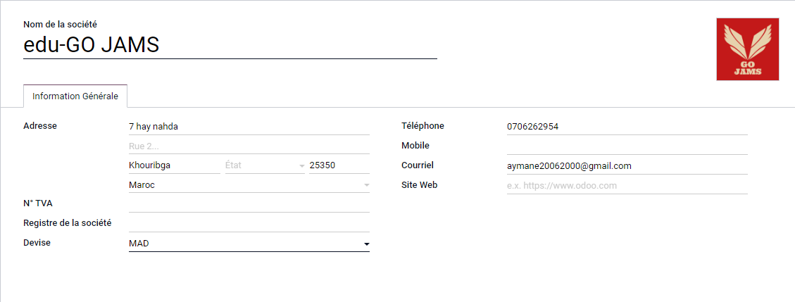
Définition des données de base de votre entreprise :
Notre entreprise est une plateforme qui s'intégra dans la vente de produits (des ordinateurs,claviers gamers) , de services (des applications mobile ou web).

Slide 8
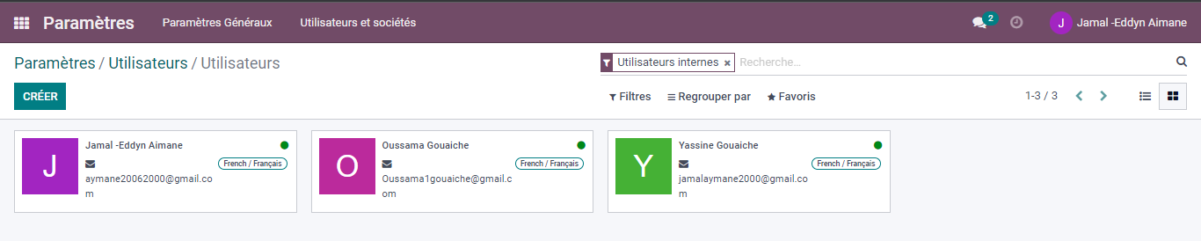
Création des utilisateurs

Slide 9
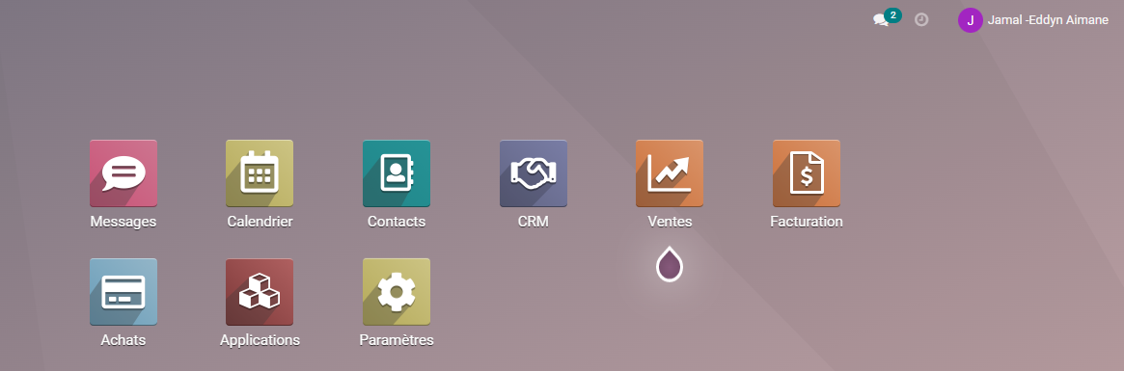
Installation de nouveaux modules
installer les modules suivants : CRM, Gestion des ventes, Gestion des achats

Slide 10
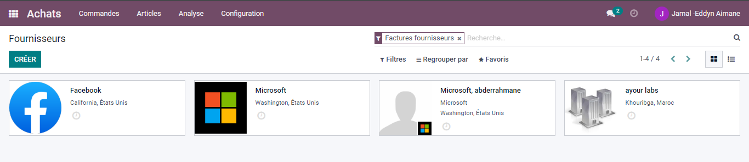
Création des fournisseurs :

Slide 11
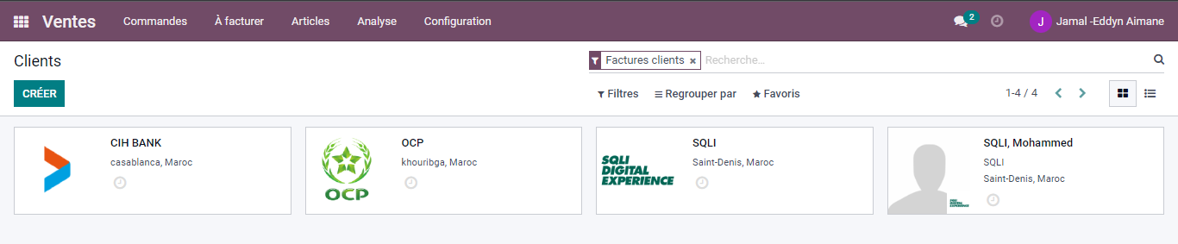
Création des clients :

Slide 12
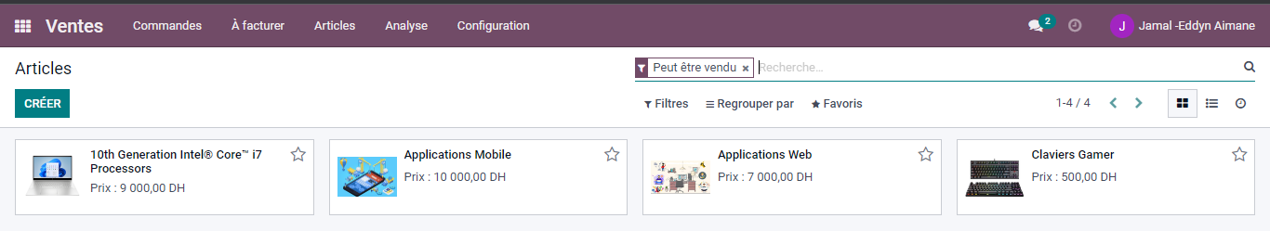
Création des produits et services :
Les produits et les services à vendre:

Slide 13
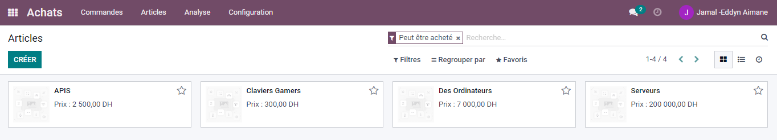
Création des produits et services :
Les produits et les services à acheter

Slide 14
TP3: Les fonctionnalités de base
Le but principal de ce TP est de voir les fonctionnalités de base qu'offre
Odoo. Ainsi, vous essayerez d'imaginer des opérations de ventes et achats
en manipulant les données crées dans le deuxième TP. On s'intéressera donc
aux modules: gestion des achats, gestion des ventes et inventaire.

Slide 15
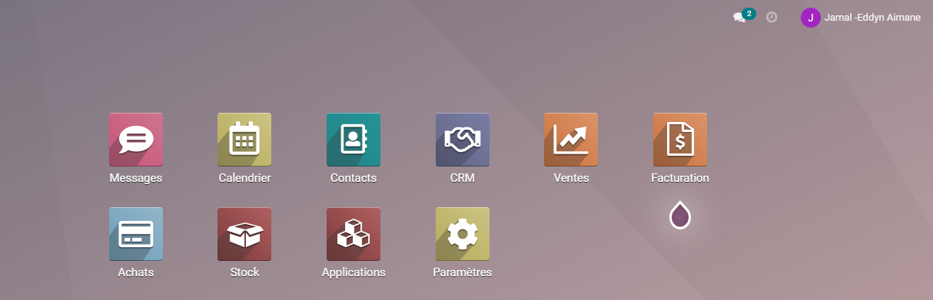
Gestion de stock :

Slide 16
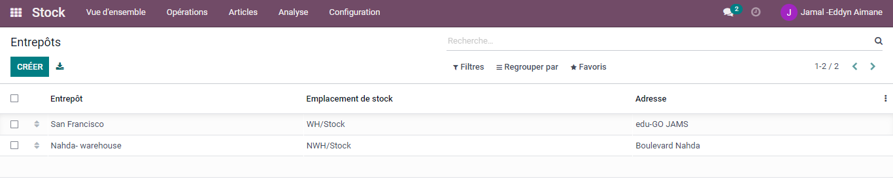
Gestion de stock :
ajouter un entrepôt:

Slide 17
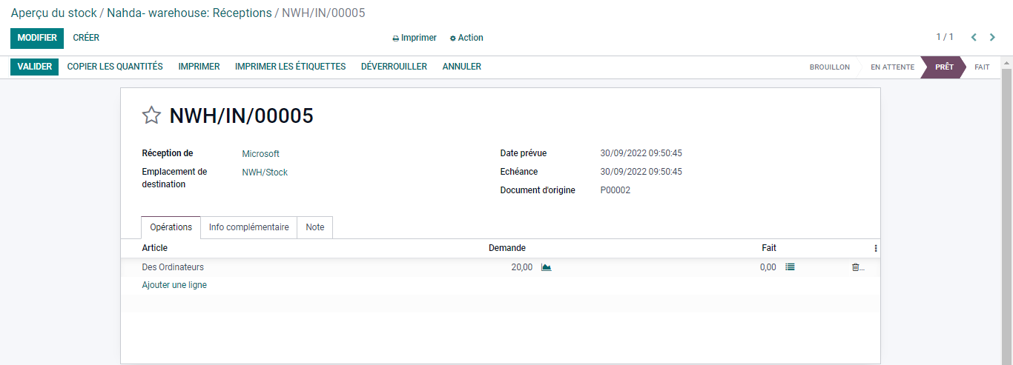
Gestion de stock :
Bons de receptions :

Slide 18
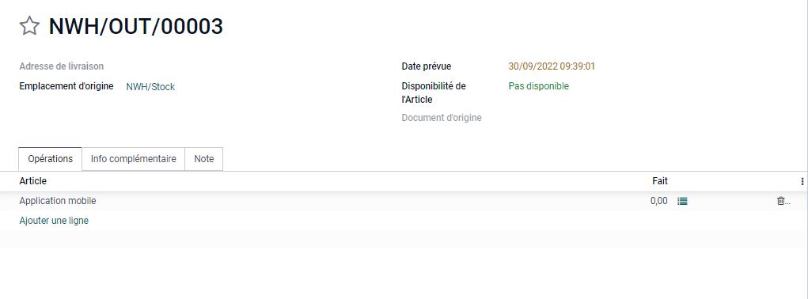
Gestion de stock :
Bons de livraison :

Slide 19
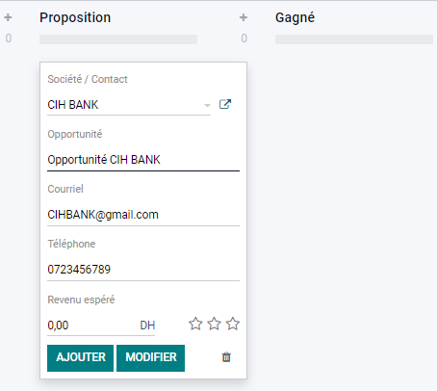
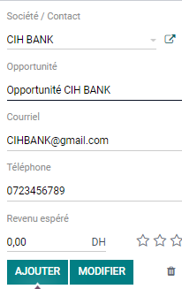
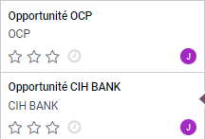
Gestion des ventes :
Dans cette partie on va créer 2 opportunités, en passant par le module CRM et en cliquant sur le bouton créer :

Slide 20
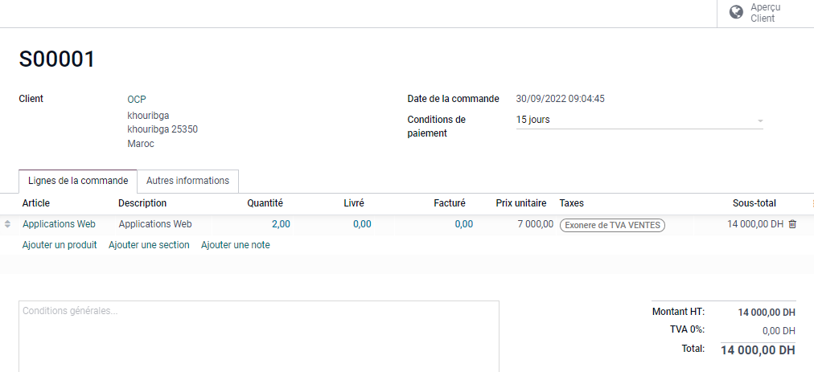
Gestion des ventes :
Créations des bons de commandes :

Slide 21
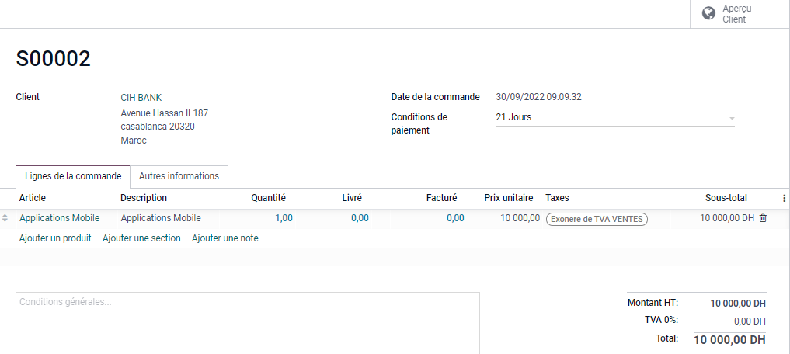
Gestion des ventes :
Créations des bons de commandes :

Slide 22
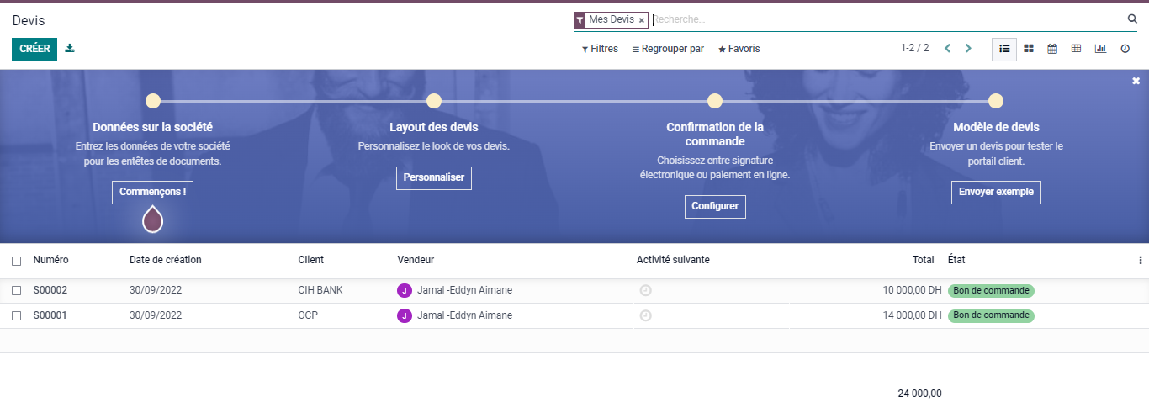
Gestion des ventes :

Slide 23
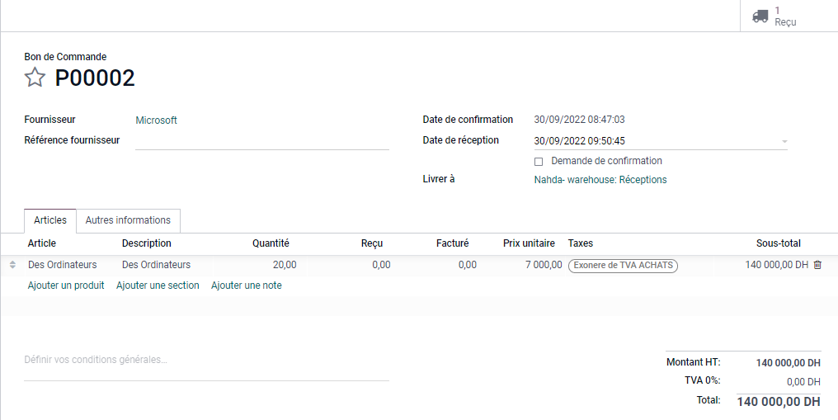
Gestion des achats :
Créations des bons de commandes :

Slide 24
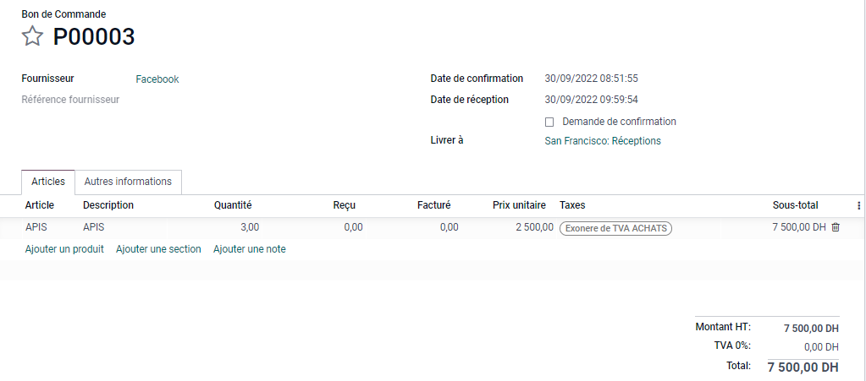
Gestion des achats :
Créations des bons de commandes :

Slide 25
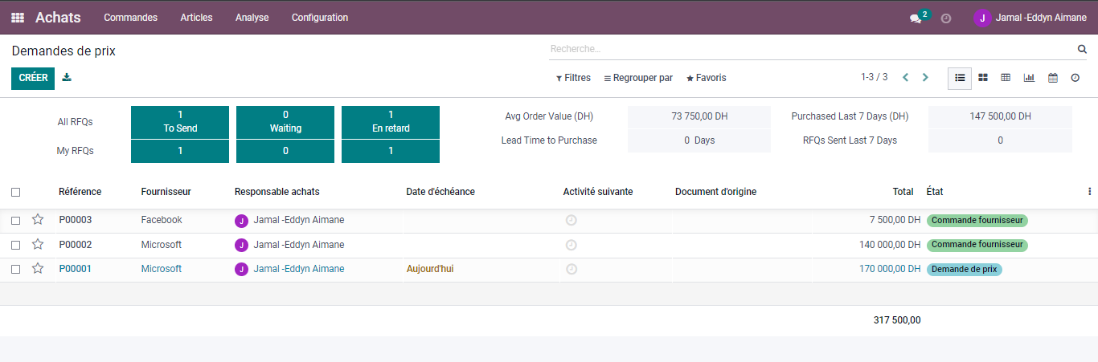
Gestion des achats :

Slide 26
TP4: Découverte du module MRP
Le but principal de ce TP est d'utiliser et exploiter le module MRP qu'offre Odoo. Ainsi, vous essayerez d'imaginer des produit manufacturés dans votre entreprise. Vous définissez ainsi la nomenclature desdits produits et leurs besoins en matières premières.

Slide 27
Gestion des produits manufacturés
Définition :
Un produit manufacturé peut être un produit semi-fini ou un produit fini. Par nature, il possède une valeur ajoutée et sa production a consommé de l'énergie et des matières premières prélevées sur des ressources naturelles plus ou moins renouvelables, et il a nécessité des ressources humaines.

Slide 28
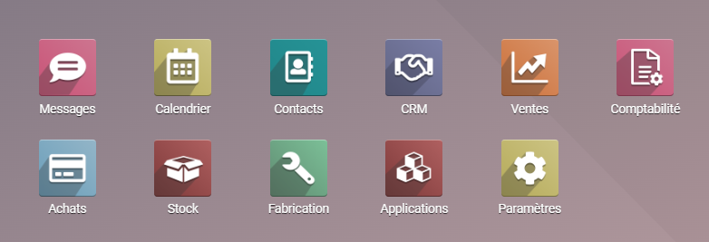
Gestion des produits manufacturés
Ajoutons le module fabrication a notre ERP :

Slide 29
Gestion des produits manufacturés
Nomenclatures du produit manufacturé :
PC complet:
* Partie intérieur du pc (semi final):
- Carte Mère PC HP EliteDesk 800 G1 MT
- Ballistix Noir - 2 x 16 Go (32 Go) - DDR4 3200 MHz - CL16
-Cartes graphiques Intel® Arc™ série A pour PC portables(carte graphique)
-Une alimentation
-Une carte réseau WiFi
-cpu i7 10th generation
-un disque dur 500 GB SSD
* Ecran
* Un clavier et une souris
* Boitier

Slide 30
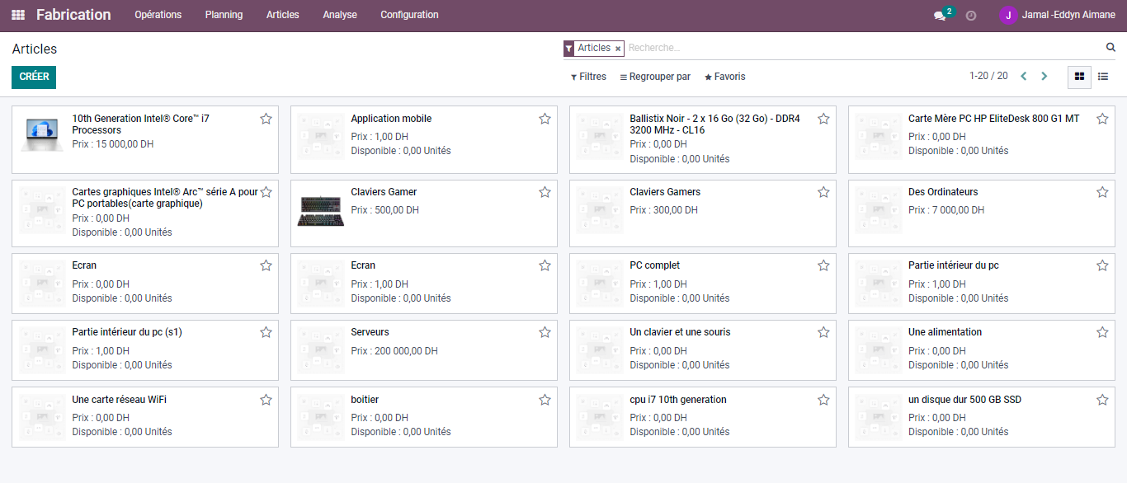
Gestion des produits manufacturés
La création des produits qui seront présents dans la nomenclature :

Slide 31
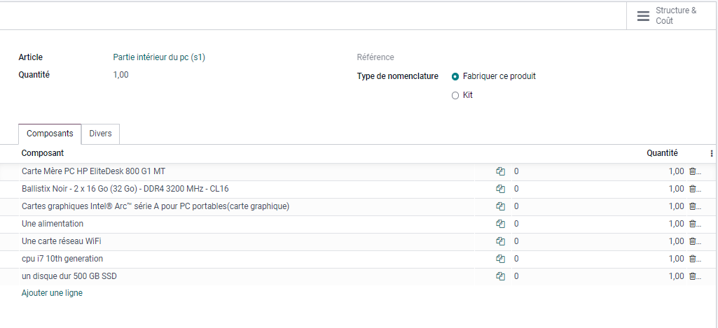
Gestion des produits manufacturés
La création de la nomenclature :
Pour les produit semi final s1 (la partie intérieur du pc) :

Slide 32
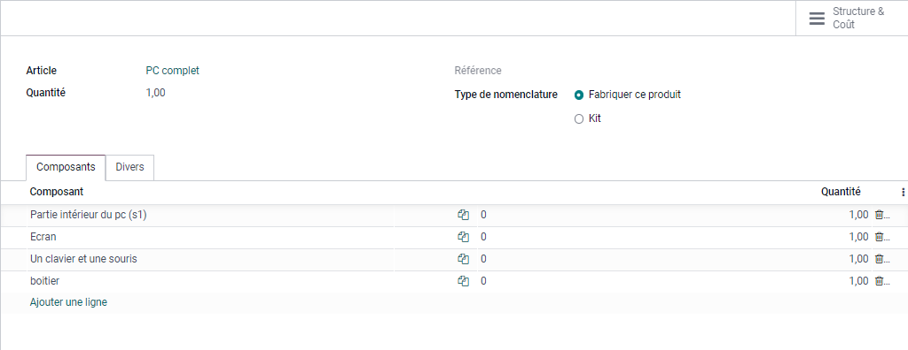
Gestion des produits manufacturés
La création de la nomenclature :
Pour les produit final pf1 (pc complet) :

Slide 33
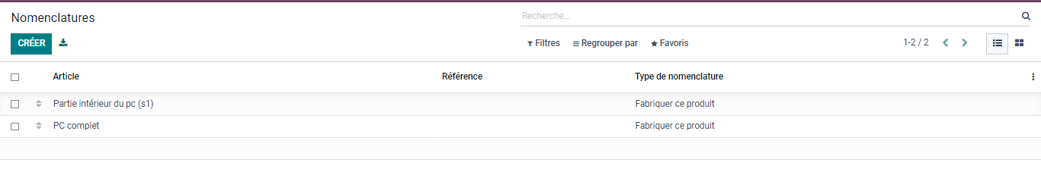
Gestion des produits manufacturés
Liste des nomenclatures :

Slide 34
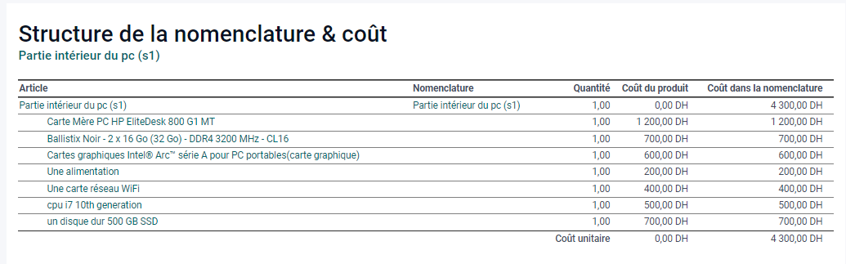
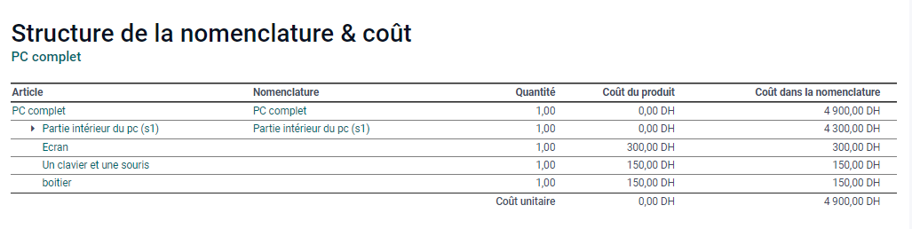
Gestion des produits manufacturés

Slide 35


